Slide 1



Trò Chơi Kéo Co

Slide 2
Cách chơi
Các em học sinh sẽ trả lời câu hỏi để giúp đội mình kéo thắng đội bạn. Mỗi câu trả lời đúng trong thời gian quy định sẽ giúp đội mình thắng 1 hiệp.
Trường hợp cả hai đội không trả lời đúng sẽ coi như hòa. Hiệp đó không tính vào số hiệp thắng.
Kết thúc trò chơi đội nào có số hiệp thắng nhiều hơn (tương đương với trả lời đúng nhiều câu hỏi hơn) sẽ là đội chiến thắng.

Slide 3


Câu Hỏi
15
Ngày sách Việt Nam là ngày bao nhiêu?
14
13
12
11
10
9
8
7
6
5
4
3
2
1
0
A.21/4
C.21/3
B.21/5
D.21/6

Slide 4
Câu Hỏi
Đêm đêm làm bạn với đèn,
Giúp người quân tử khỏi hèn chí cao - Là gì?
15
14
13
12
11
10
9
8
7
6
5
4
3
2
1
0
A.Quyển vở
C.Cái bút
B. Quyển sách
D.Cái tẩy

Slide 5
Câu Hỏi
15
Đâu không phải là hoạt động của ngày
hội đọc sách
14
13
12
11
10
9
8
7
6
5
4
3
2
1
0
A. kể chuyện theo sách
C. bán sách
B. quyên góp sách
D. trưng bày sách

Slide 6



Bài 8: An toàn khi ở trường

Slide 7

Hoạt động mở đầu

Slide 8
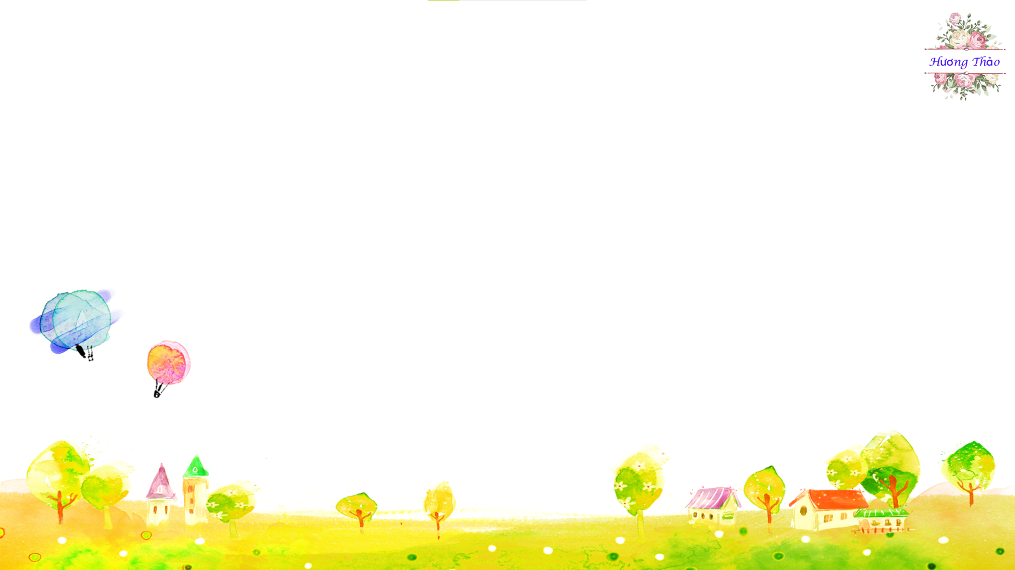
Khi tham gia hoạt động ở trường em thấy tình huống nào nguy hiểm? Nguyên nhân xảy ra tình huống đó?
Nguyên nhân xảy ra tình huống đó là các bạn nam cố tình đá bóng trên sân có rất đông các bạn cùng chơi, sẽ rất dễ đá trúng các bạn khác.
Khi tham gia các hoạt động ở trường, em đã từng thấy các bạn chơi đá bóng trên sân trường rất nguy hiểm, đã đá trúng đầu một bạn nữ trên sân trường.

Slide 9
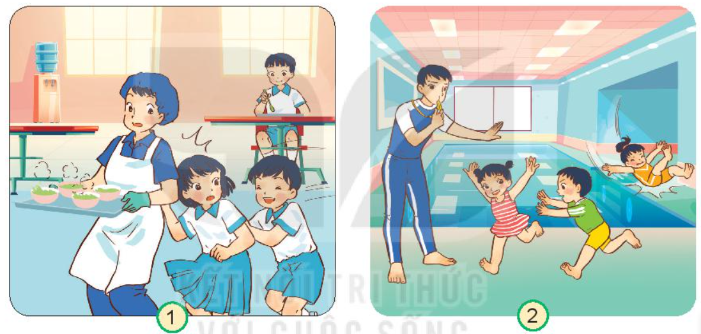

Thảo luận nhóm
Quan sát và cho biết những tình huống nào là nguy hiểm trong các hình dưới đây? Vì sao?

Slide 10
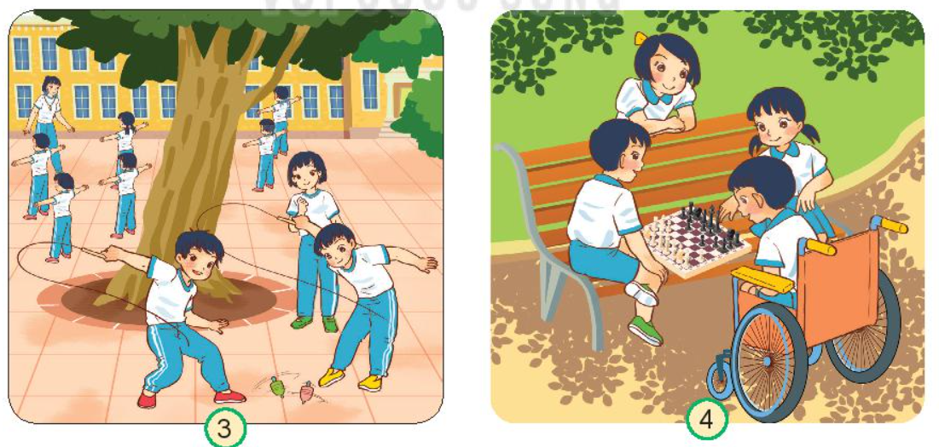
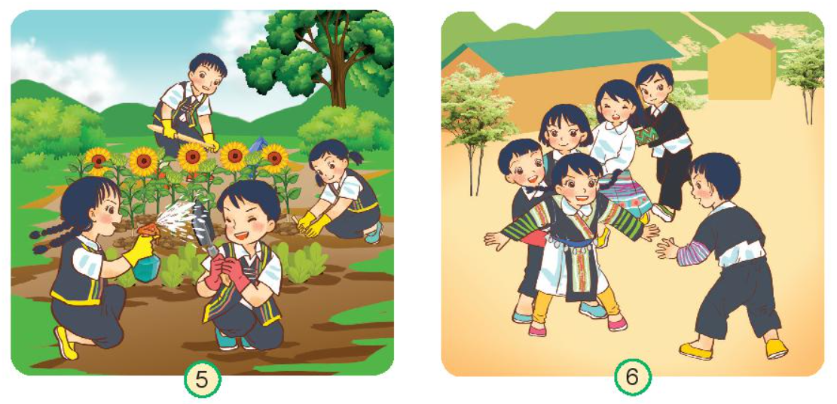
Thảo luận nhóm

Slide 11
Hoạt động khám phá

Slide 12

Em và các bạn đã thường tham gia những hoạt động nào ở trường?
Những tình huống nào có thể gây tổn thương cho bản thân và người khác

Slide 13

Thành viên nhóm: …………………………
PHIẾU HỌC TẬP
Những hoạt động mà trường các em tham gia ở trường | Tình huống nguy hiểm khi tham gia các hoạt động đó | Vì sao tình huống đó nguy hiểm?
(GV lưu ý với HS có thể điền những hoạt động vui chơi, học tập, lao động)

Slide 14
Em và các bạn đã thường tham gia những hoạt động nào ở trường?
Chơi cờ vua, nhảy dây, đánh truyền,..

Slide 15
Những tình huống nào có thể gây tổn thương cho bản thân và người khác
chen lấn xô đẩy trong khi xếp hàng, trèo lên bàn ghế, đá bóng trong lớp...

Slide 16
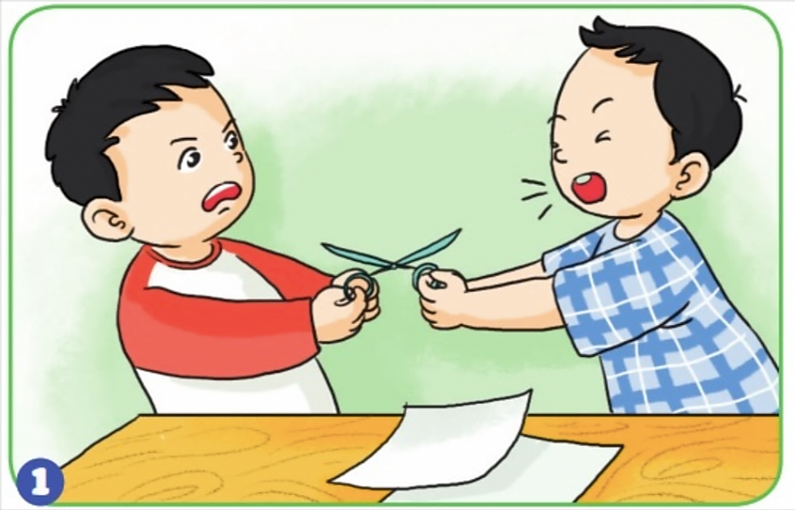
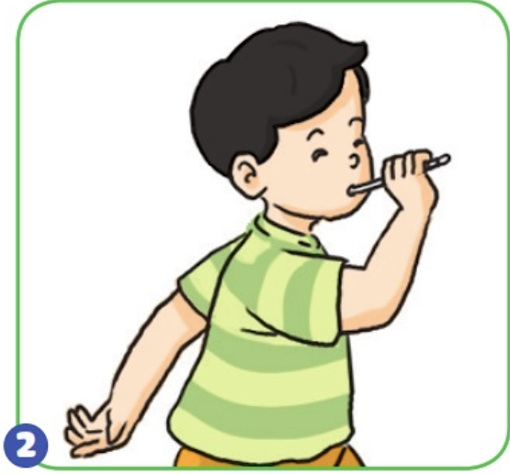
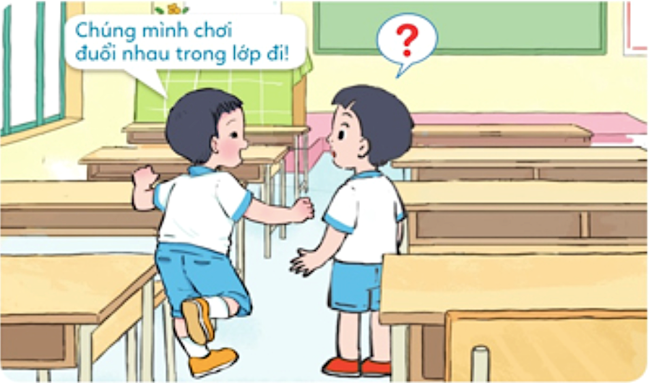
Hoạt động học
3
Tranh giành kéo
Ngậm bút chì
Chạy trong lớp

Slide 17
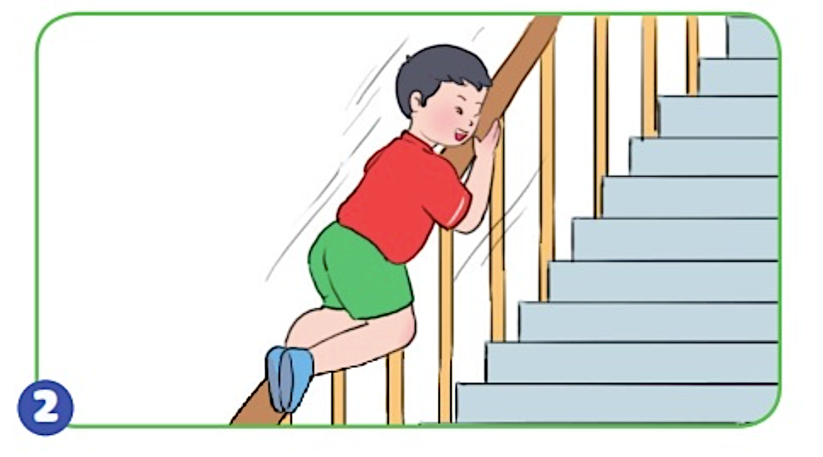
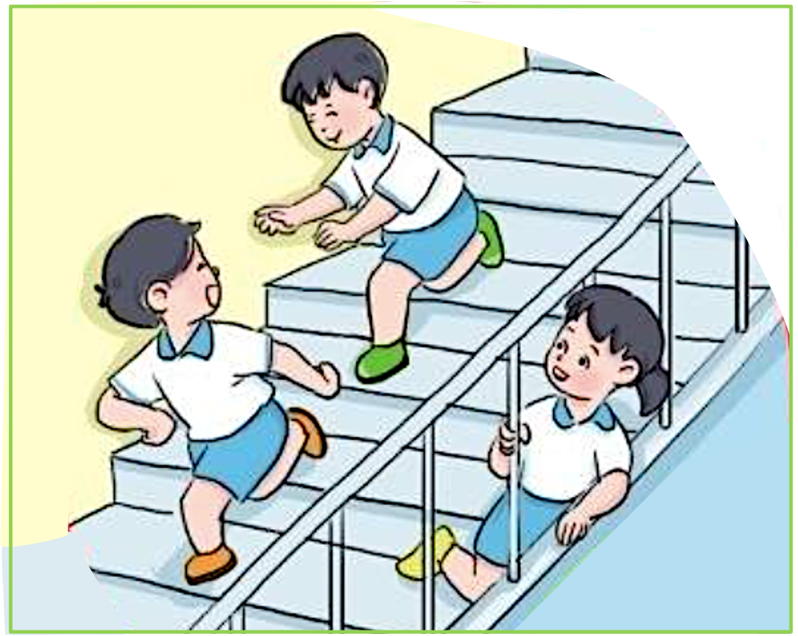
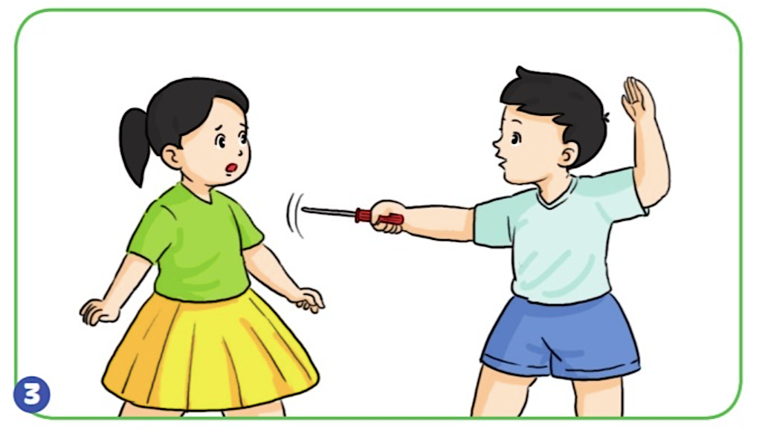
Hoạt động chơi
Trượt lan can
1
3
Chạy trên cầu thang
Nghịch các vật sắc nhọn

Slide 18
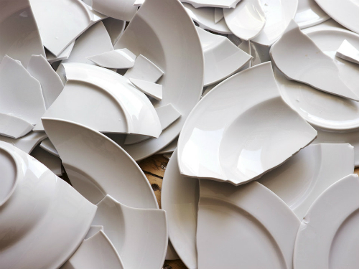
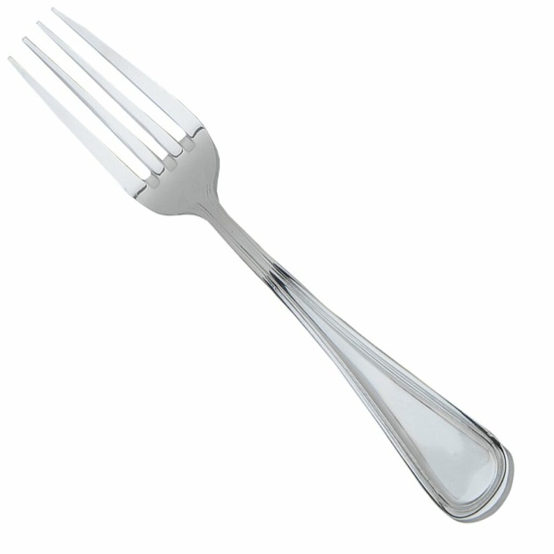
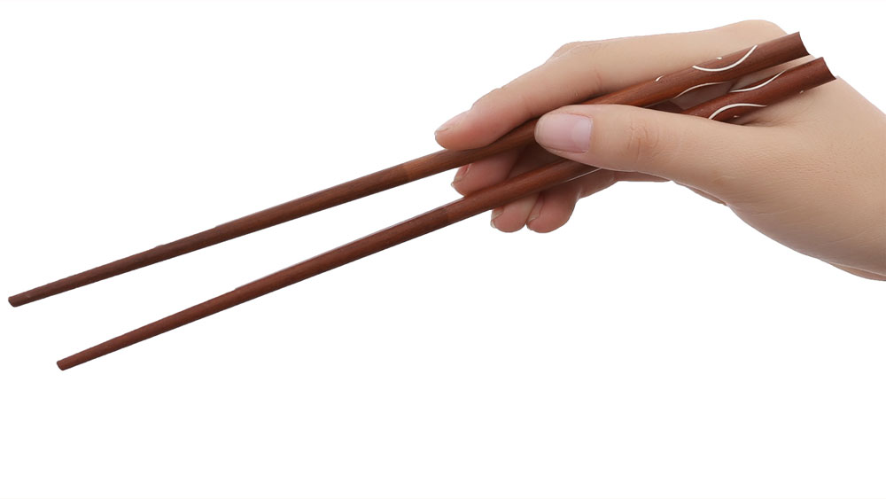
Hoạt động bán trú
Xiên
Đũa
Mảnh vỡ

Slide 19

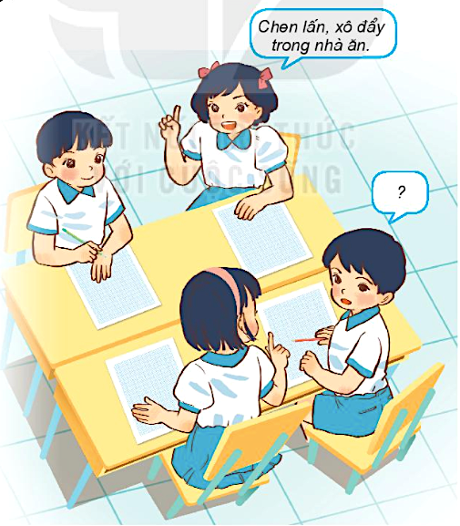
Em cần làm gì để phòng tránh nguy hiểm khi tham gia các hoạt động ở trường?
Không chạy, nhảy trong nhà ăn.
Em cần chú ý đến các hoạt động tham gia là gì, tuyên truyền cho các bạn biết đâu là hoạt động nguy hiểm, khuyến khích các bạn tham gia những hoạt động lành mạnh.
Notes:
19

Slide 20


















Kết luận
Ở trường chúng ta tham gia nhiều hoạt động khác nhau, vì thế cần chú ý để tránh những tình huống có thể gây nguy hiểm cho bản thân và người xung quanh.

Slide 21
Hoạt động thực hành

Slide 22
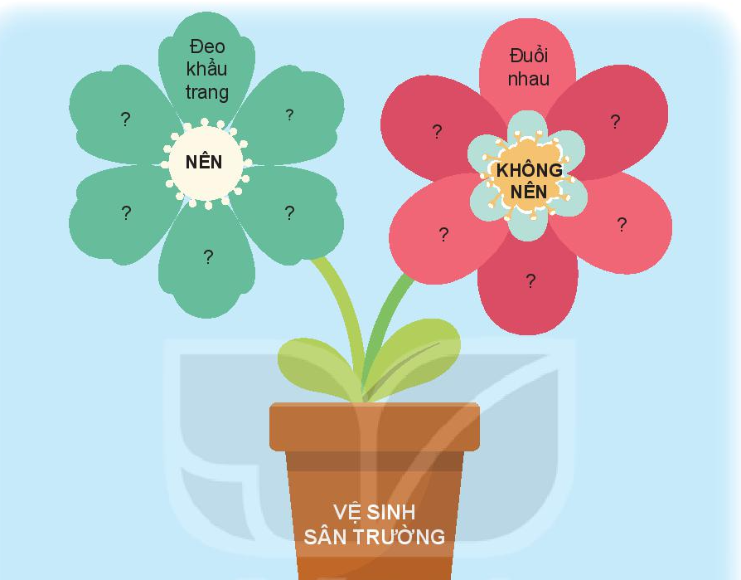
Gắn cánh hoa cho phù hợp về những điều nên và không nên khi tham gia một số hoạt động ở trường.
Học chăm chỉ
vẽ bậy lên tường
Vệ sinh lớp
Nô đùa
Nhặt rác
Lau bảng
Vứt rác bừa bãi
trèo lên bàn
Giúp đỡ bạn
Đánh nhau

Slide 23
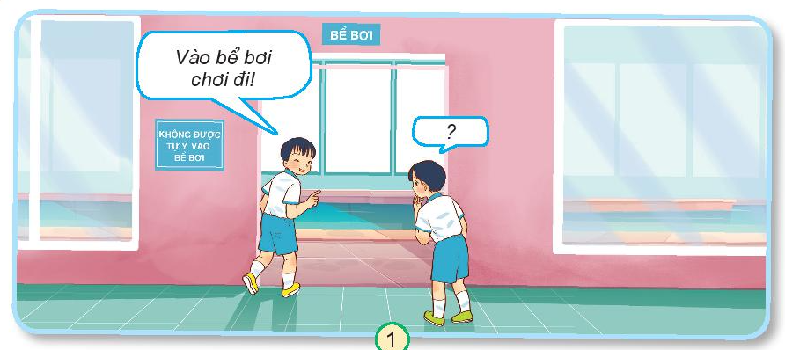
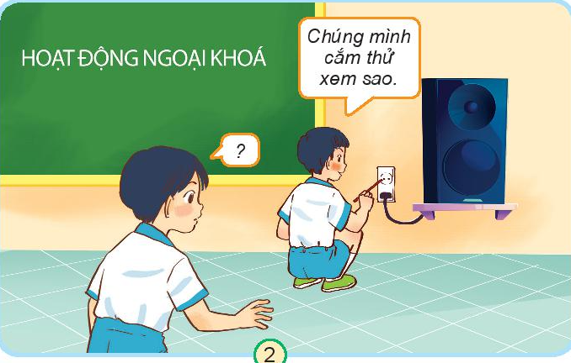
Em sẽ nói và làm gì khi gặp các tình huống sau:
Em sẽ nói và khuyên bạn không được tự ý vào bể bơi, sẽ rất nguy hiểm nếu bị ngã xuống đó.
Em sẽ nói với bạn hành động lấy que cắm vào ổ điện như vậy là rất nguy hiểm đến tính mạng.

Slide 24


Củng cố - dặn dò
Qua bài hôm nay các em đã biết những gì?

Slide 25

Chúc các em học tốt

